Slide 1
2.1 Εγκατάσταση των αντλιών θερμότητας
BLOCK 2: εγκατάσταση γεωθερμικών συστημάτων

Slide 2
Στόχοι
Στο τέλος της ενότητας θα μπορείτε να :
Συνδέετε και να εγκαθιστάτε «εναλλάκτη θερμότητας- αντλία θερμότητας- διανομή"
Γνωρίζετε συνήθη λάθη και πως να τα αποφεύγετε
Notes:
Guidelines for the Trainer
This .ppt file is a template to be used from VET providers in order for them to prepare the training material.
We suggest 30 up to 40 .ppt slides for one (1) hour of the training program.
There are 3 predefined slides to be filled in by you, entitled “Module Objectives”, “Conclusion”, “End of module”.
Material should be sent in editable format.
Suggested font: Arial
Required font size: 16
Suggested line spacing: 1,5
ppt/pptx file should have a clear structure and defined units and unique slide titles
ppt/pptx slide contents should not exceed the predefined margins
Images, diagrams etc should be accompanied with a description
If you want to include comprehension questions (multiple choice, multiple responses, true/false, matching etc.) to enhance users’ understanding of the theory, you should embody them in the ppt/pptx file.
Questions that will be used for self assessment and final assessment quizzes should follow a predefined format that will be sent from SQLearn in an .xls file

Slide 3
Εισαγωγή
Η σωστή εγκατάσταση μιας αντλίας θερμότητας είναι πολύ σημαντική για την εγγυημένα ελεγχόμενη μετέπειτα λειτουργία.
Πριν την εγκατάσταση:
Διαβάστε προσεχτικά τις οδηγίες εγκατάστασης του κατασκευαστή
Βεβαιωθείτε ότι διαθέτετε όλα τα απαραίτητα εργαλεία και εξαρτήματα.
Βεβαιωθείτε ότι λαμβάνονται όλα τα απαραίτητα μέτρα ασφαλείας.

Slide 4
Εισαγωγή
Κάθε κατασκευαστής παρέχει τις δικές του οδηγίες εγκατάστασης για κάθε συγκεκριμένη αντλία θερμότητας.
Παραδείγματα (Vaillant heat pump) :
https://www.vaillant.co.uk/downloads/flexotherm/flexotherm-5-11kw-230v-installation-manual-919861.pdf
Προσεκτική ανάγνωση πριν προχωρήσετε παρακάτω.
Notes:
Pic shutterstock
Link ingerman https://www.vaillant.de/downloads-1/anleitungen-1/flexotherm-compact/0020196687-01-1443091.pdf

Slide 5
Απαιτήσεις για τον τόπο εγκατάστασης
Απαιτήσεις για τον τόπο εγκατάστασης
ξηρό
Ανθεκτικό στον πάγο
Ομοιόμορφος
Επιτρεπόμενη θερμοκρασία περιβάλλοντος: 7 … 25 ℃
Επιτρεπόμενα επίπεδα υγρασίας: 40 … 75 %

Slide 6
Μεταφορά της αντλίας θερμότητας
Οι αντλίες θερμότητας έχουν ένα μη αμελητέο βάρος.
Αναλόγως της ισχύος της αντλίας, μπορεί να ζυγίζει μέχρι και 200 kg – συμπεριλαμβανομένου συστημάτων για μονοκατοικίες
Κάποιοι κατασκευαστές προσφέρουν τις αντλίες σε τμήματα, οι οποίες συναρμολογούνται στο τόπο εγκατάστασης. Επίσης, το κεντρικό τμήμα ζυγίζει περίπου ~100kg.
Γι΄ αυτό απαιτείται προσεκτική μεταφορά και από κατάλληλο προσωπικό. Επίσης πρέπει να δοθεί προσοχή στις διαδρομές μεταφοράς, προς και μέσα στο κτίριο.

Slide 7
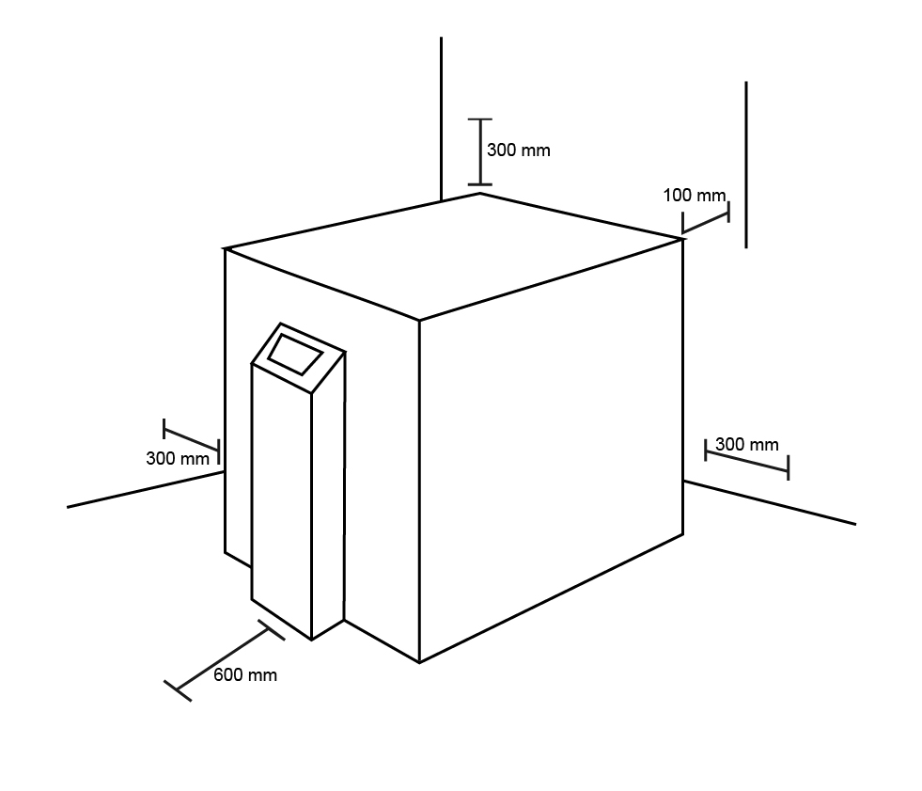
Ελάχιστες αποστάσεις
Notes:
Pic hs bo

Slide 8
Χώρος τοποθέτησης
Υπάρχει αρκετός διαθέσιμος χώρος
Για την αντλία θερμότητας
Για την εγκατάσταση και τις συνδέσεις
Για πιθανή προσωρινή αποθήκευση
Είναι η πρόσβαση στον τόπο εγκατάστασης αρκετά μεγάλη για τη μεταφορά της αντλίας θερμότητας στο χώρο;

Slide 9
Υδραυλική εγκατάσταση
Εγκατάσταση των σωληνώσεων σύμφωνα με τη διαστασιολόγηση και τις συνδέσεις των σχεδίων.
Συνδέοντας την αντλία θερμότητας στο σύστημα θέρμανσης
Εγκατάσταση βαλβίδας ασφάλειας με πιεσόμετρο.
Εγκατάσταση διαχωριστή αερίων/σκόνης στη γραμμή επιστροφής του κυκλώματος θέρμανσης.
Σύνδεση της γραμμής θερμότητας στην αντλία θερμότητας Connect the heating flow to the heating flow connection of the heat pump.
Σύνδεση της γραμμής επιστροφής θερμότητας στην αντλία θερμότητας
Μόνωση όλων των σωληνώσεων του δικτύου θέρμανσης, όπως και όλων των συνδέσεων στην αντλία θερμότητας.

Slide 10
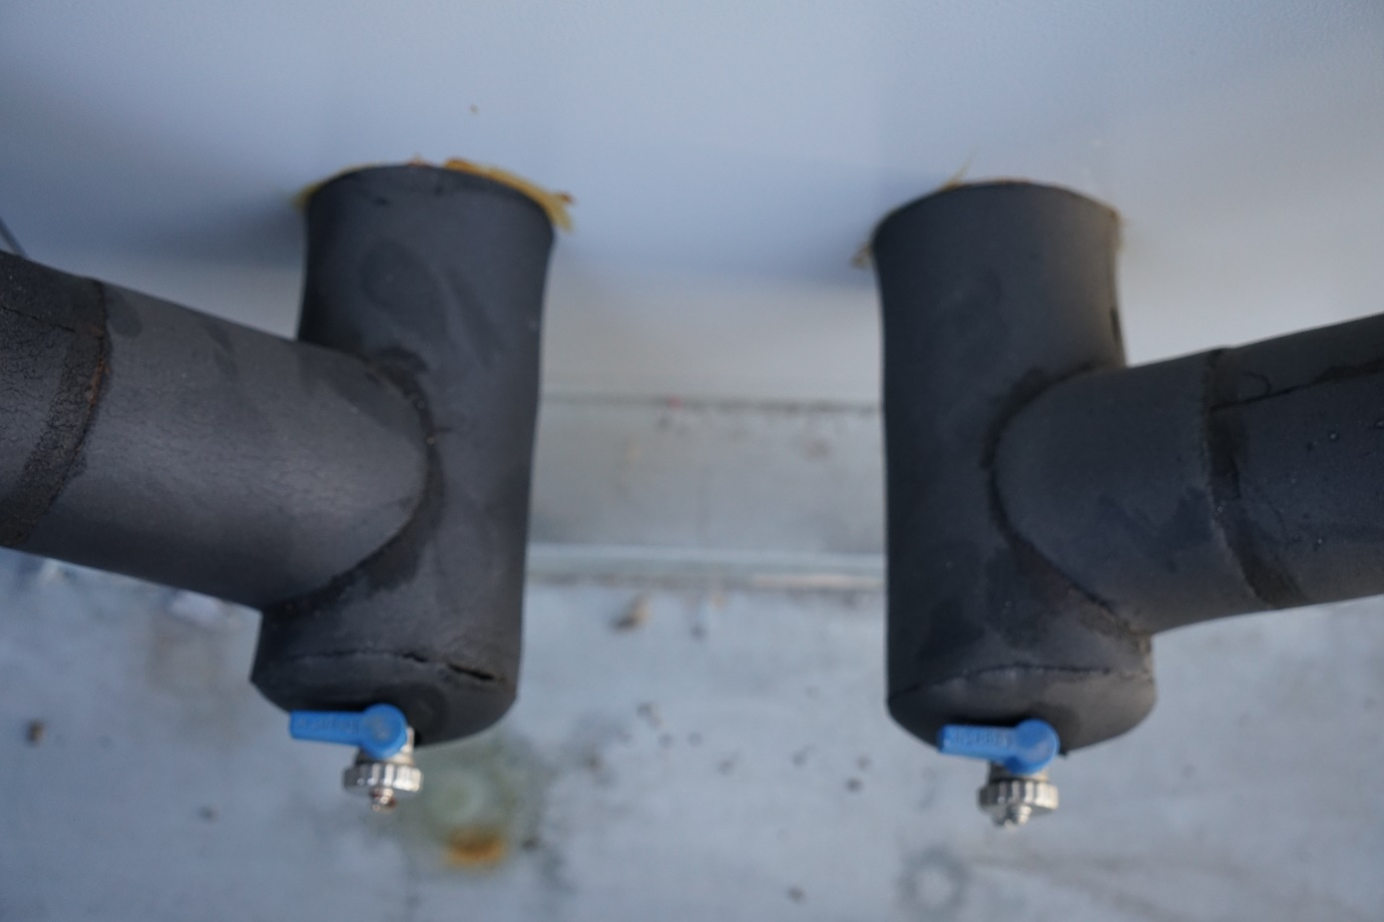
Υδραυλική εγκατάσταση
Εγκατάσταση των σωληνώσεων σύμφωνα με τη διαστασιολόγηση και τις συνδέσεις των σχεδίων.
Σύνδεση των αντλιών θερμότητας στο δίκτυο θέρμανσης
Notes:
Pic hs bo

Slide 11
Υδραυλική εγκατάσταση
Εγκατάσταση των σωληνώσεων σύμφωνα με τη διαστασιολόγηση και τις συνδέσεις των σχεδίων
Σύνδεση της αντλίας θερμότητας στο κύκλωμα αλμυρού νερού ή νερού με αντιψυκτικό
Σύνδεση των γραμμών αλμυρού νερού ή αντιψυκτικού στην αντλία.
Μόνωση όλων των γραμμών και των συνδέσεων
Σύνδεση ενός δοχείου διαστολής
Τοποθέτηση μιας βαλβίδας εξαερισμού.
Τοποθέτηση μιας μόνιμης βαλβίδας εξαερισμού.
Εγκατάσταση μια παγίδας ακαθαρσιών .

Slide 12
Υδραυλική εγκατάσταση
Κύκλωμα αλμυρού νερού
Τα ακόλουθα εξαρτήματα και βήματα εργασιών είναι απαραίτητα για τη σωστή λειτουργία του κυκλώματος:
Αντλία κυκλοφορίας (όχι στο κύκλωμα θέρμανσης)
Δοχείο διαστολής για το κύκλωμα
Σύνθεση του υγρού για το κύκλωμα
Γέμισμα της εγκατάστασης/ δικτύου με το υγρό

Slide 13
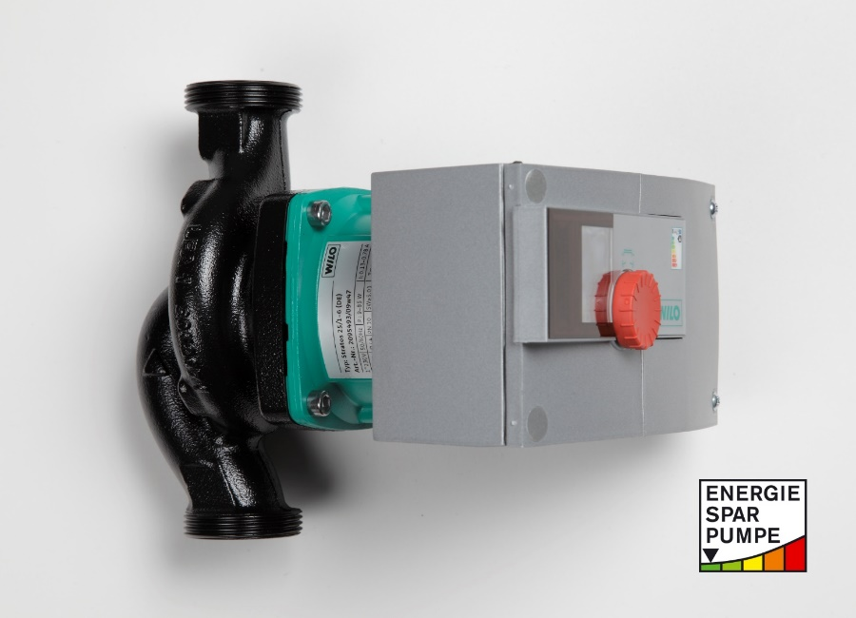
Υδραυλική εγκατάσταση
Κύκλωμα αλμυρού ή αντιψυκτικού νερού
Οι αντλίες κυκλοφορίας για το κύκλωμα συχνά είναι ενσωματωμένες στην αντλία θερμότητας , από το εργοστάσιο. Αυτές οι αντλίες είναι επαρκείς για τις περισσότερες εφαρμογές.
Πρέπει όμως να εξασφαλιστούν τα ακόλουθα σημεία:
Μπορούν οι αντλίες να εξασφαλίσουν την απαραίτητο ροή και πίεση ώστε στο κύκλωμα αλμυρού νερού, επαρκή η ισχύς τους;
Είναι η αντλία αρκετά αποδοτική, είναι ελεγχόμενη και μη υπερδιαστασιολογημένη;
Notes:
Foto: Max Weishaupt GmbH

Slide 14
Υδραυλική εγκατάσταση
Κύκλωμα άλμης
Το εγχειρίδιο του κατασκευαστή παρέχει σχεδιαστικές παραμέτρους και πληροφορίες σχετικά με την απόδοση της αντλίας κυκλοφορητή.
Όταν διαστασιολογείται η αντλία, πρέπει να λαμβάνονται υπόψη απώλειες 1.5 - 1.7 φορές μεγαλύτερες για 25 % - 30 % για αλμυρό νερό σε σχέση με το καθαρό νερό. Καθώς και η χαρακτηριστική καμπύλη ροής είναι περίπου 10 % κάτω από την αντίστοιχη για καθαρό νερό.
Notes:
Foto: shutterstock

Slide 15
Υδραυλική εγκατάσταση
Κύκλωμα άλμης
Γιατί είναι σημαντικό η αντλία κυκλοφορίας στο κύκλωμα του αλμυρού νερού να ρυθμιστεί και να λειτουργεί με τον καλύτερο δυνατό τρόπο;
Ο ρυθμός κυκλοφορίας του αλμυρού νερού καθορίζει τη διαφορά μεταξύ της ροής της γραμμής παροχής και της επιστροφής. Εφόσον η ικανότητα εξάτμισης του εναλλάκτη θερμότητας δεν μπορεί να αλλάξει, η ροή του αλμυρού νερού πρέπει να είναι σε θέση να λειτουργεί σε αυτή την ικανότητα.
→ Αν η ποσότητα είναι πολύ μικρότερη – π.χ Η πίεση της αντλίας δεν είναι αρκετή - και αυτό οδηγεί σε δυσλειτουργία του συστήματος

Slide 16
Υδραυλική εγκατάσταση
Κύκλωμα άλμης
Εάν,σε διαφορετική περίπτωση η ροή είναι πολύ μεγαλύτερη, αυτό δεν επηρεάζει τη λειτουργία της αντλίας θερμότητας. Όμως, η κατανάλωση της ηλεκτρικής ενέργειας είναι μεγαλύτερη από την απαραίτητη.
Για μια ελεγχόμενη αντλία κυκλοφορίας, πρέπει να γίνουν οι κατάλληλες ρυθμίσεις
.
Notes:
Foto: shutterstock

Slide 17
Υδραυλική εγκατάσταση
Μια μόνιμη βαλβίδα εξαερισμού πρέπει να τοποθετηθεί στο υψηλότερο σημείο του συστήματος.
Για την προστασία του εξατμιστή από ακαθαρσίες στο δίκτυο από τη φάση της κατασκευής, προτείνεται να εγκατασταθεί ένα φίλτρο διατομών 0,5 mm μέχρι 1 mm πριν την είσοδο της άλμης στην αντλία θερμότητας. Το φίλτρο καθαρίζεται όπως απαιτείται κατά τον πρώτο χρόνο λειτουργίας του συστήματος. Μετά τον χρόνο αυτό οι ακαθαρσίες θα έχουν αφαιρεθεί από το κύκλωμα. Τότε το φίλτρο μπορεί να αφαιρεθεί ώστε να μειωθούν οι απώλειες πίεσης.

Slide 18
Υδραυλική εγκατάσταση
Το σύστημα του συλλέκτη είναι ένα κλειστό κύκλωμα στο οποίο ο όγκος αλλάζει εξαιτίας των θερμοκρασιακών μεταβολών. Αυτό μπορεί να αντισταθμιστεί με τη χρήση ενός δοχείου διαστολής μεμβράνης σύμφωνα με το DIN 4807. Για την αποτροπή της υπερπλήρωσης, τοποθετείται μια βαλβίδα ασφαλείας, με απόκριση πίεσης στα 3 bar. Η έξοδος πρέπει να οδηγεί σε ένα δοχείο συλλογής. Η άλμη δεν πρέπει να εκκενωθεί στο δίκτυο αποχέτευσης.

Slide 19
Υδραυλική εγκατάσταση
Πλήρωση, εξαέρωση και καθαρισμός του κυκλώματος θέρμανσης.
Πριν την πλήρωση ή την επαναπλήρωση, γίνεται έλεγχος της ποιότητας του νερού θέρμανσης.
Συγκεκριμένα , παρατηρήστε τις οδηγίες VDI 2035, sheets 1 and 2.
→ Δείτε την ενότητα 2.2

Slide 20
Υδραυλική εγκατάσταση
Πλήρωση, εξαέρωση και καθαρισμός του κυκλώματος αλμυρού νερού.
Το διάλυμα αποτελείται από νερό αναμιγμένο με ψυκτικό συμπλήρωμα. Οι αρμόδιες αρχές καθορίζουν ποιο υγρό μπορεί να χρησιμοποιηθεί.
Οι κατασκευαστές των αντλιών θερμότητας συχνά απαιτούν τη χρήση αλμυρού νερού.
Δείτε την ενότητα 2.3

Slide 21
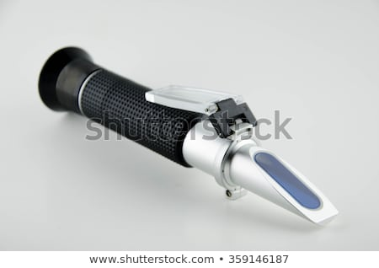
Υδραυλική εγκατάσταση
Πλήρωση του κυκλώματος άλμης
Προετοιμασία
Καλή ανάμιξη του αντιψυκτικού σε κατάλληλη αναλογία με το νερό πριν το γέμισμα της πηγής θερμότητας.
Έλεγχος της συγκέντρωσης ψυκτικού /νερού. (--> Διαθλασιόμετρο)
Notes:
Pic shutterstock

Slide 22
Υδραυλική εγκατάσταση
Πλήρωση του κυκλώματος άλμης
Μετά γεμίστε το κύκλωμα με το ψυκτικό υγρό. Η ποσότητα/ η πίεση και οι συνδέσεις υπάρχουν στο εγχειρίδιο της αντλίας θερμότητας. Για την πλήρωση χρησιμοποιείται αντλία πλήρωσης ( χειροκίνητη ή ηλεκτρική)
Ξεπλύνετε το σύστημα θερμότητας μέχρι το σύστημα να είναι ελεύθερο από αέρα.

Slide 23
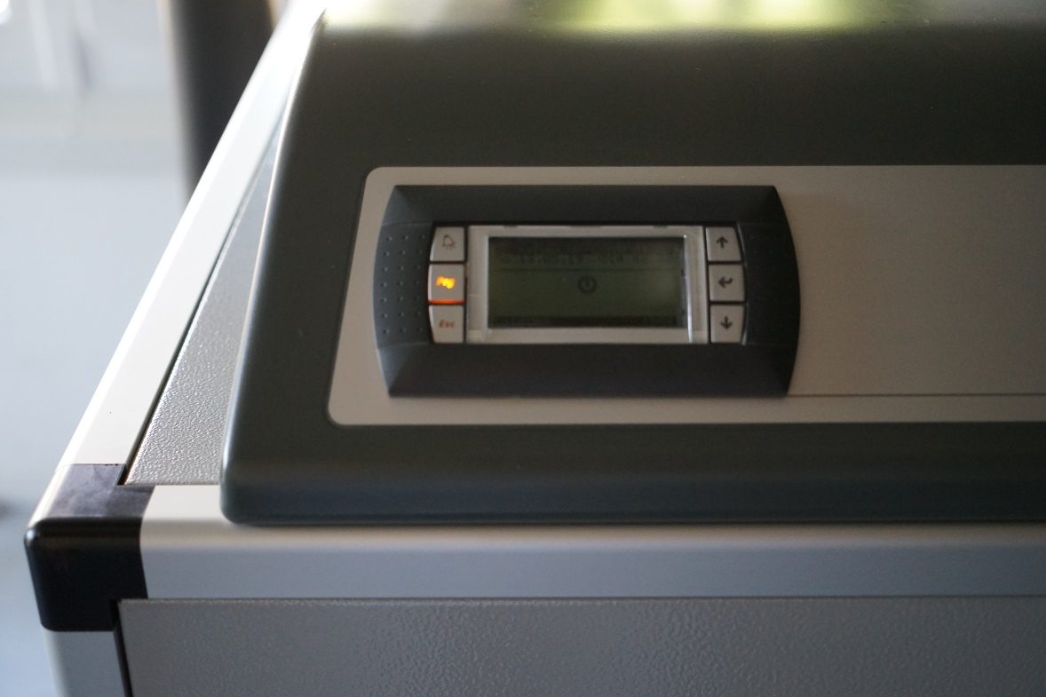
Υδραυλική εγκατάσταση
(Προαιρετικό) Σύνδεση πρόσθετων εξαρτημάτων
Μερικές φορές πρέπει να εγκατασταθούνε πρόσθετα εξαρτήματα.
Αυτά μπορεί να είναι:
- Ένας πίνακας ελέγχου
- Μια μονάδα ψύξης
...
Notes:
Puic has bo

Slide 24
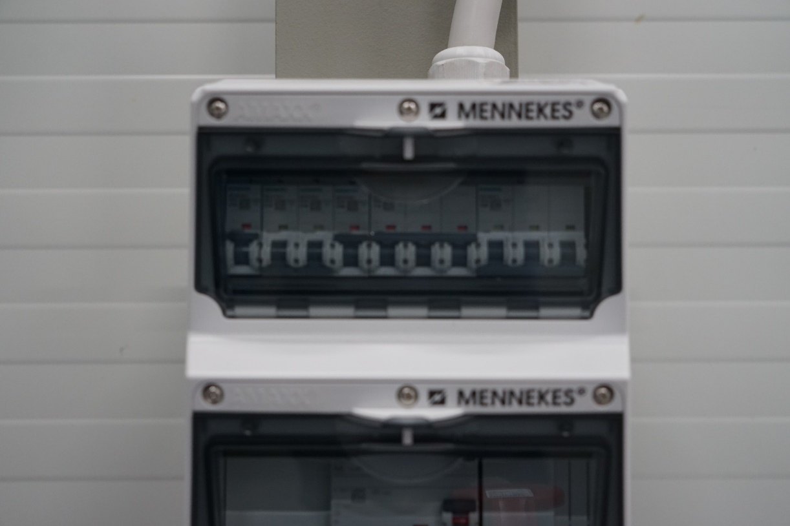
Ηλεκτρική σύνδεση
Για την ηλεκτρική σύνδεση δείτε την ενότητα 2.4
Notes:
Pic hs bo

Slide 25
Αρχική θέση λειτουργίας της αντλίας θερμότητας
Αρχική θέση λειτουργίας της αντλίας θερμότητας
Μετά την υδραυλική και την ηλεκτρική σύνδεση της μονάδας, η αντλία μπορεί να τεθεί σε λειτουργία για πρώτη φορά.
Πολλές αντλίες θερμότητας έχουν ξεχωριστό εγχειρίδιο για αυτό. Μόνο ειδικά εκπαιδευμένο προσωπικό μπορεί να κάνει αυτές τα ρυθμίσεις.

Slide 26
Αρχική θέση λειτουργίας της αντλίας θερμότητας
Αρχική θέση λειτουργίας της αντλίας θερμότητας
Τυπικές ρυθμίσεις
Ώρα /Ημερομηνία
Γλώσσα
Επί πρόσθετα, υπάρχουν βασικά χαρακτηριστικά το συστήματος
Πηγή θερμότητας (γη /αέρας)
Λειτουργία θέρμανσης και /η ζεστού νερού
Ψύξη(ενεργή /παθητική)

Slide 27
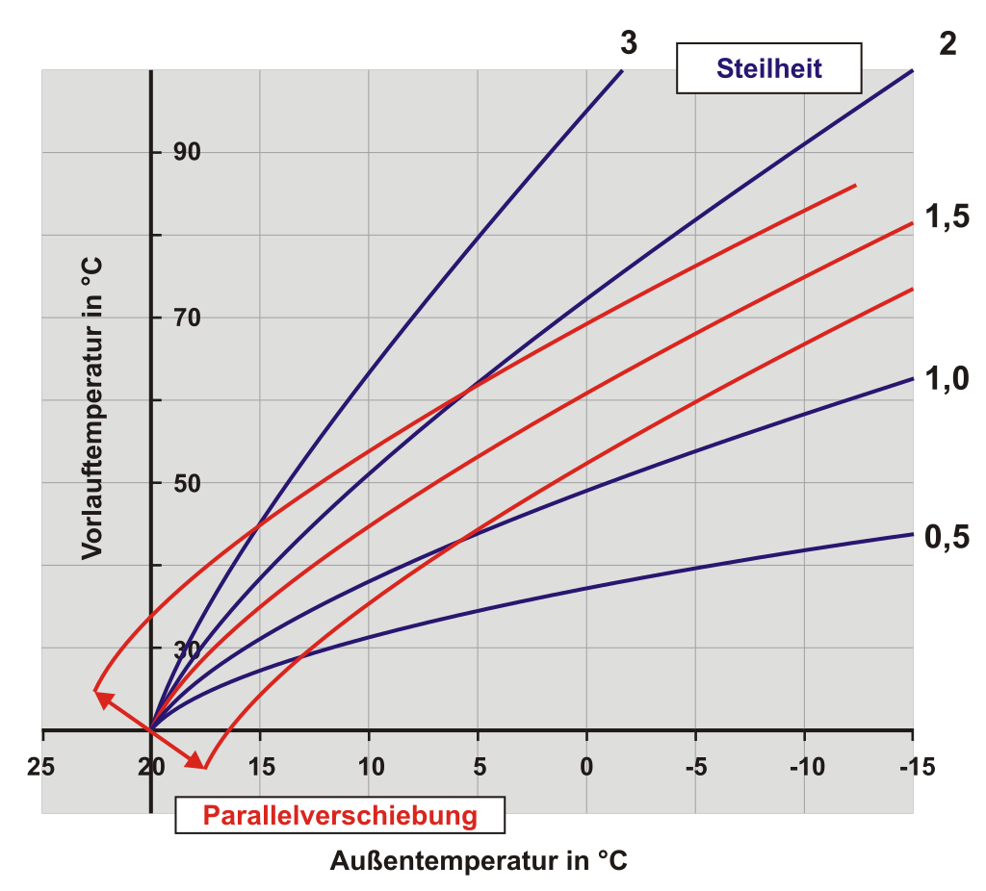
Αρχική θέση λειτουργίας της αντλίας θερμότητας
Αρχική θέση λειτουργίας της αντλίας θερμότητας
Τυπικές ρυθμίσεις που πρέπει να γίνουν:
Έλεγχος θερμοκρασίας ροής κατά τη
λειτουργία θέρμανσης
Καμπύλες θερμότητας
Υστέρηση
Κεντρικές ρυθμίσεις για την αποδοτική λειτουργία του συστήματος θέρμανσης. Υπάρχουν ποικίλες ρυθμίσεις, των οποίων οι προσαρμογές και οι συνέπειες περιγράφονται στην ενότητα 3.3
Steepness
Flow temperature in °C
Parallel shift
Outside temperature in °C
Notes:
Pic gemeinfrei

Slide 28
Αρχική θέση λειτουργίας της αντλίας θερμότητας
Αρχική θέση λειτουργίας της αντλίας θερμότητας
Οδηγίες στον πελάτη
Σύνολο των εγγράφων της εγκατάστασης
Notes:
Bild shutterstock

Slide 29
Απενεργοποίηση του στοιχείου θερμότητας
Απενεργοποίηση του στοιχείου θερμότητας
-
Αυτό γίνεται για τη ρύθμιση της αντλίας θερμότητας
→ Δείτε την ενότητα 1.3
Notes:
Bild shutterstock

Slide 30
Περισσότερες πληροφορίες
BWP Guide - Hydraulic Diagram / Leitfaden BWP – Hydraulikschema
https://www.waermepumpe.de/fileadmin/user_upload/waermepumpe/07_Publikationen/BWP_LF_HYD_2019_DRUCK_final.pdf
Notes:
Pic hs bo

Slide 31
Συμπεράσματα
Τώρα μπορείτε να:
Συνδέετε και να εγκαθιστάτε «εναλλάκτη θερμότητας- αντλία θερμότητας- διανομή"
Γνωρίζετε συνηθισμένα λάθη και πως να τα αποφεύγετε

Slide 32
Τέλος της ενότητας
2.1 Εγκατάσταση της αντλίας θερμότητας

